Slide 1
La prevenzione andrologica nelle scuole
Andrea Cocci

Slide 2
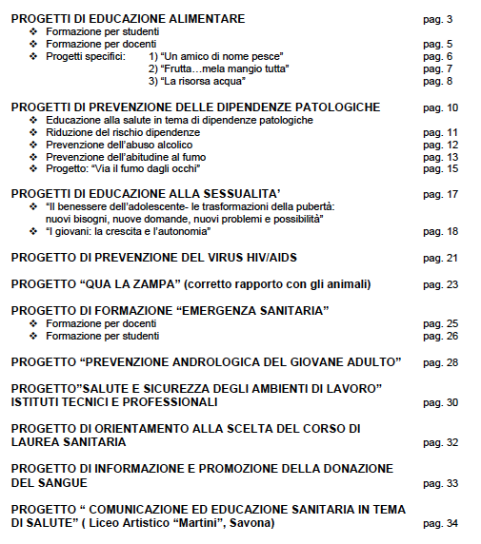

Slide 3
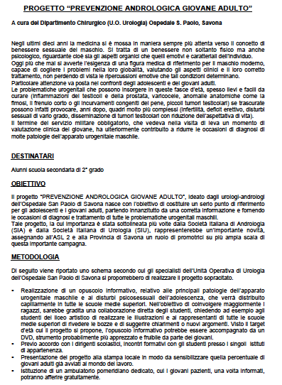
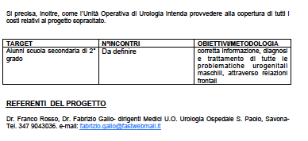
Materiale informativo
Incontri formativi
Visibilità tramite i media
Ambulatorio pomeridiano dedicato

Slide 5
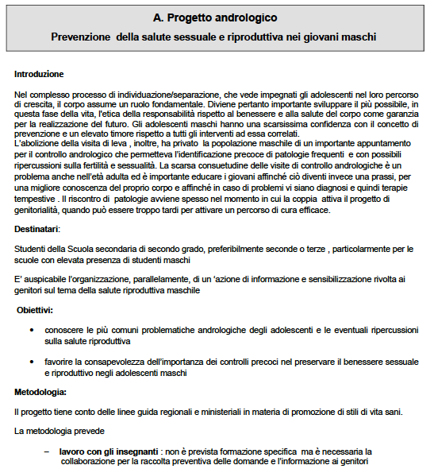

Slide 6
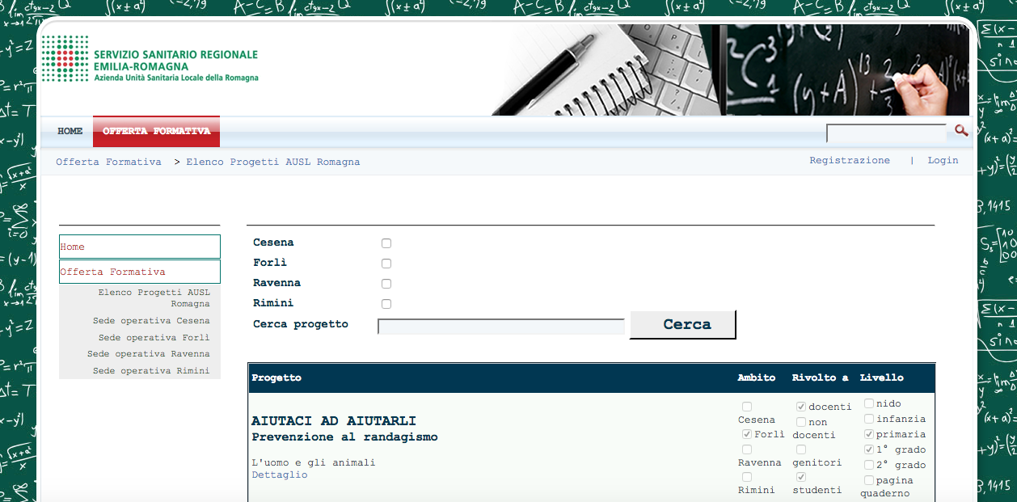

Slide 7
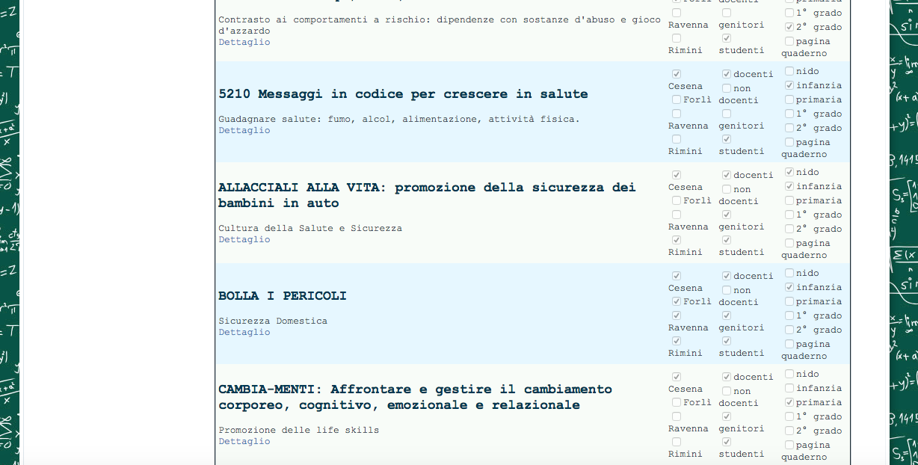

Slide 10
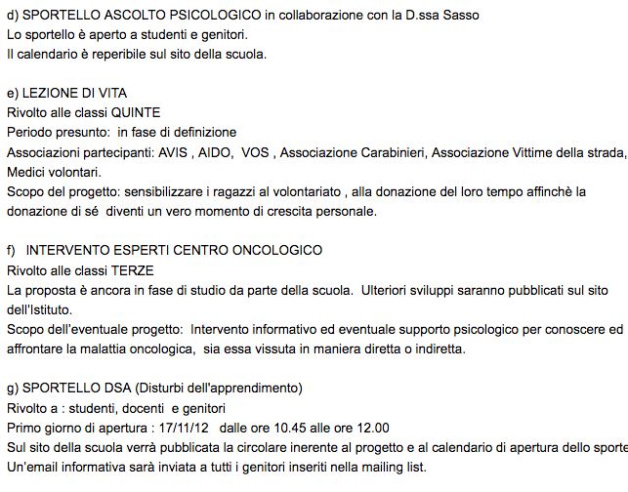

Slide 11
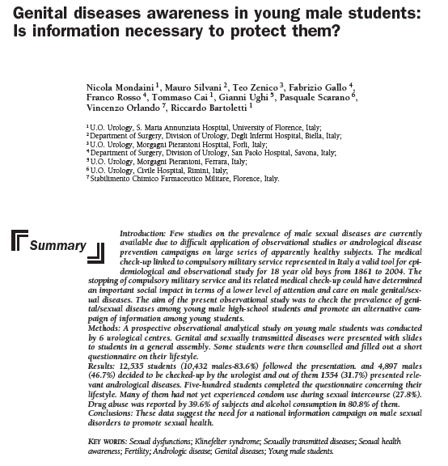
LA PREVENZIONE ANDROLOGICA NELLE SCUOLE MEDIE SUPERIORI DI FIRENZE

Slide 12
INTRODUZIONE
La visita di leva rappresentava un’ opportunità di screening andrologico.
STOP 1 Gennaio 2005

Slide 13
ANNO SCOLASTICO 2003-2004
Visite di Medicina Preventiva per la rilevazione di anomalie e/o patologie dei genitali esterni e dei fattori di rischio per l’apparato riproduttivo e sessuale maschile presso le scuole superiori: esperienza Fiorentina
DATI ISTITUTO ITCG G. SALVEMINI e DUCA D’ AOSTA
11 classi
117 ragazzi 17-19 anni
HANNO ACCETTATO LA VISITA 38 ALUNNI PARI al 32,4%

Slide 14
In che cosa consistono le principali patologie andrologiche?

Slide 15
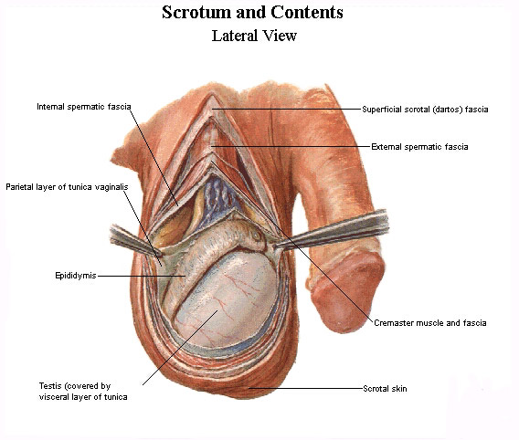
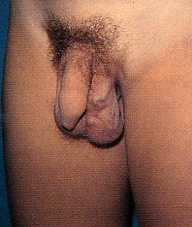
VARICOCELE

Slide 16
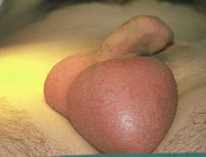
IDROCELE

Slide 17
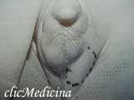
CRIPTORCHIDISMO

Slide 18
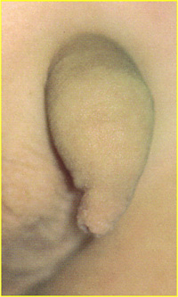
FIMOSI

Slide 19
PENE CURVO CONGENITO

Slide 20
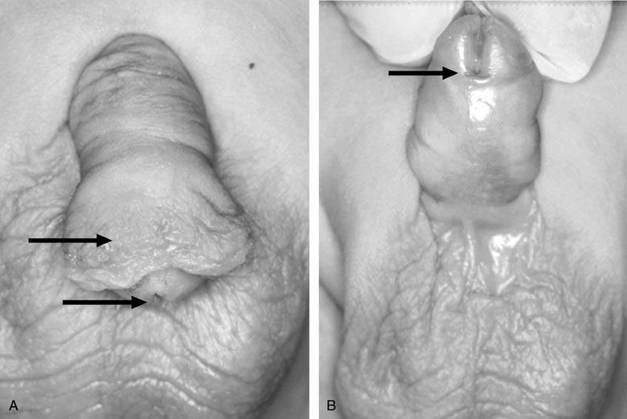
IPOSPADIA:
1
3
3-1
1/ 300 nati maschio

Slide 21
SCREENING ANDROLOGICO IN RAGAZZI IV-V SUPERIORE
SCREENING ANDROLOGICO IN RAGAZZI IV-V SUPERIORE
39,5% con una o piu’ patologie a livello genitali

Slide 22
www.ministerosalute.it
http://www.ministerosalute.it/dettaglio/pdFocus.jsp?area=promozione&colore=3&id=307

Slide 23
Nicola Mondaini , Mauro Silvani, Teo Zenico, Fabrizio Gallo,Franco Rosso
Gianni Ughi , Pasquale Scarano
City Residents:male/total | subjects | male | female | male-visits | andrological-diseases
Florence 170.737/365.881 | 4434 | 3501 (78.9%) | 933 (21.1%) | 1545 (44.1%) | 471 (30.5%)
Rimini 66.886/138.465 Ferrara 62.590/133.980 Forli 56.661/117.550 | 3831 | 3831 (100%) | 0 | 1302 (33.9%) | 418 (32.1%)
Savona 28.868/61.916 | 300 | 230 (76.6%) | 70 (23.4%) | 100 (43.4%) | 31 (31%)
Biella 21.508/46.126 | 3970 | 2920 (73.5%) | 1050 (26.5%) | 1950 (66.7%) | 634 (32.5%)
TOTAL 407.250/743.918 | 12.535 | 10.482 (83.6%) | 2053 (16.4%) | 4897 (46.7%) | 1554 (31.7%)
SIA-SCUOLE-2007

Slide 24
SOCIETA’ DELLA SALUTE
COMUNE FIRENZE

Slide 25
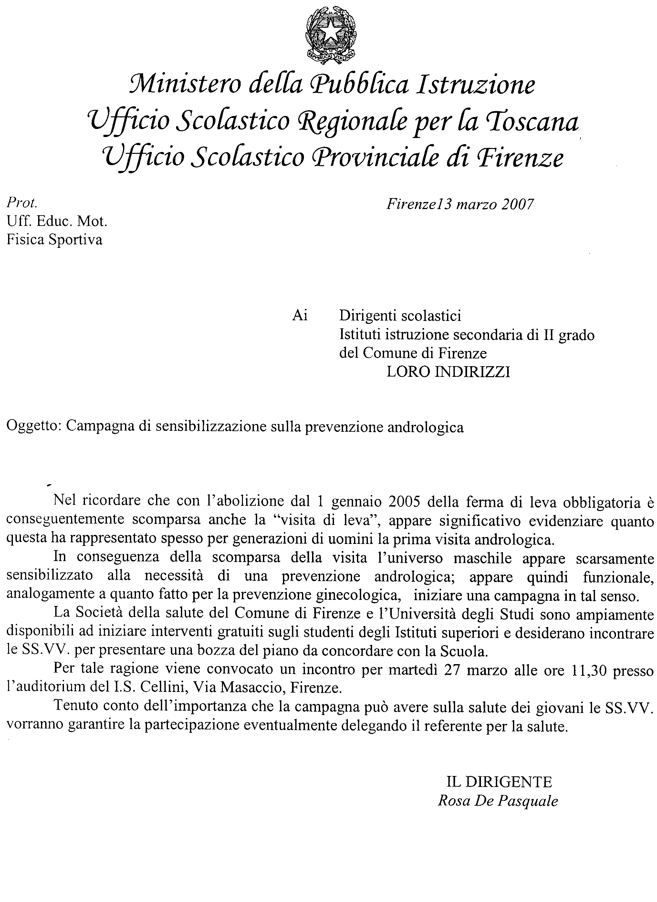
27 MARZO 2007
INCONTRO PRESIDI

Slide 26
PREVENZIONE SCUOLE FIORENTINE 2008
INCONTRO CON I RAGAZZI AULA MAGNA ISTITUTO
VISITA ANDROLOGICA 1 LIVELLO PRESSO ISTITUTO
Dott. E. Meliani Dott. R. Mansani
Dott. A. Gavazzi Dott. F. Lotti
Dott. A. Bongini
Dott. T. Cai
Anna Calzolai

Slide 27
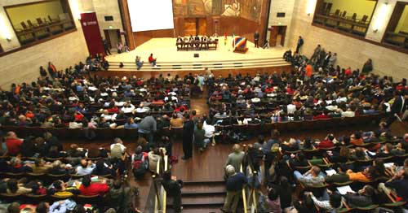
RISULTATI PREVENZIONE SCUOLE FIORENTINE 2008
1478 ragazzi: 1167 (78,9%) maschi 16-21 anni
311 ( 21,1%) femmine 16-19 anni

Slide 28
RISULTATI PREVENZIONE SCUOLE FIORENTINE 2008
1167 MASCHI
ADESIONE ALLA VISITA: 515 (44,1%)
ADESIONE DENTRO LA SCUOLA : 511 (99,2%)
ADESIONE PRESSO OSPEDALE : 4 (0,8%)

Slide 29
CONSIDERAZIONI FINALI 1
CIRCA 1 ragazzo su 3 portatore di patologia andrologica, dato invariato
negli ultimi 10 anni.Dimezzato il numero di coloro con conoscenza propia
situazione: 10,8% (1998) – 6,3% (2008).
1 ragazzo su 10 necessita’ di un piccolo intervento chirurgico ( varicocele,
ernia inguinale, idrocele,fimosi, frenulo corto) assolutamente non urgente,
per patologia uro-andrologica.
Circa 1 ragazzo su 100 necessita’ di un intervento chirurgico che andava
eseguito in eta’ pediatrica (esempio: pene curvo congenito), che spesso
determina grossi problemi nella sfera sessuale.
Circa 1 ragazzo su 100 presenta testicoli di volume estremamente ridotto
per cui necessita valutazioni 2° livello per riscontro patologie importanti
come ad esempio sindrome klinefelter (incidenza 1:500).
Dati sottostimati dalla mancanza di ricerca infezioni silenti frequeti giovani
adulti sessualmente attivi. Nel nostro campione solo il 35% usa profilattico
sempre.L’ uso per paura MST solo nel 6,7%.

Slide 30
CONSIDERAZIONI FINALI 2
RAGAZZE IMPORTANTI NEL CONSIGLIARE I COMPAGNI A FARSI VISITARE
PER ESPERIENZE CONSULTORI E PREVENZIONE MST.
CONOSCENZA FIGURA ANDROLOGO PASSATA DA:
4% (1998) – 65% (2003)- 13% (2008)

Slide 32
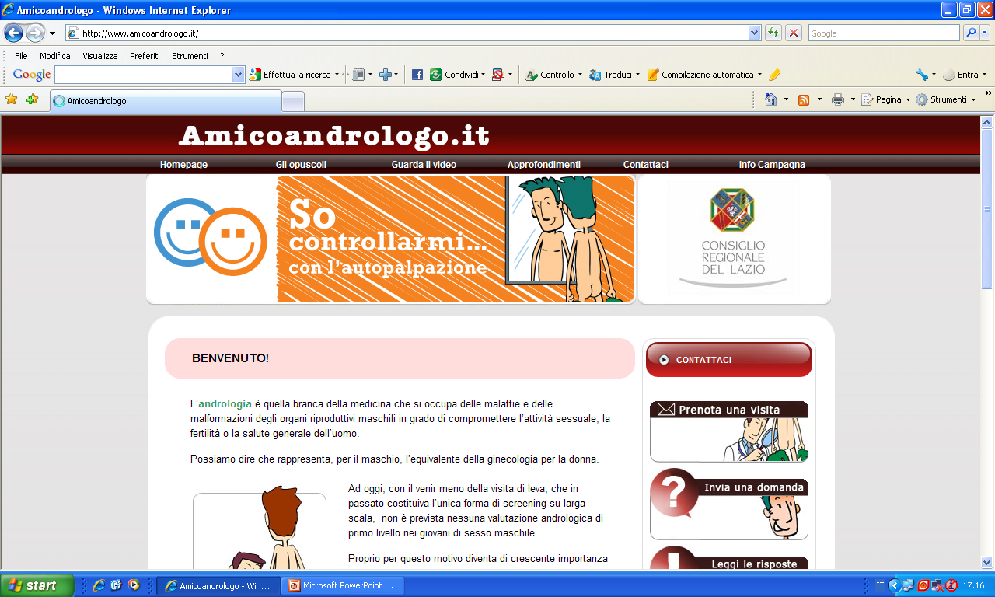
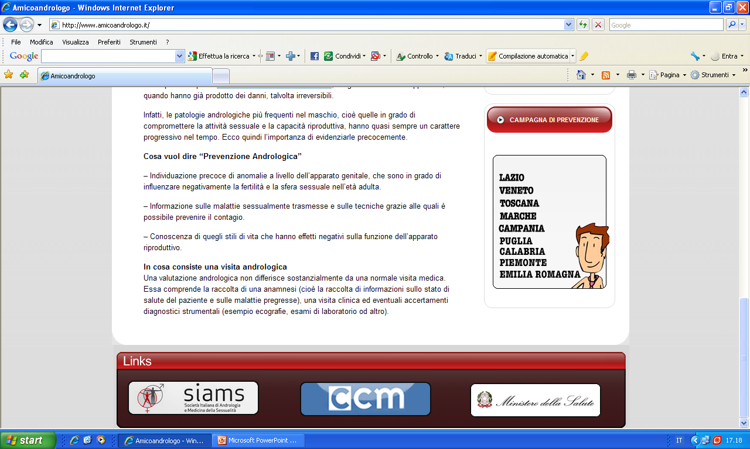
RISULTATI PREVENZIONE SCUOLE FIORENTINE 2010
COORDINATORE TOSCANA: MARIO MAGGI
Federico Nelli
1700 questionari 300 visite

Slide 33
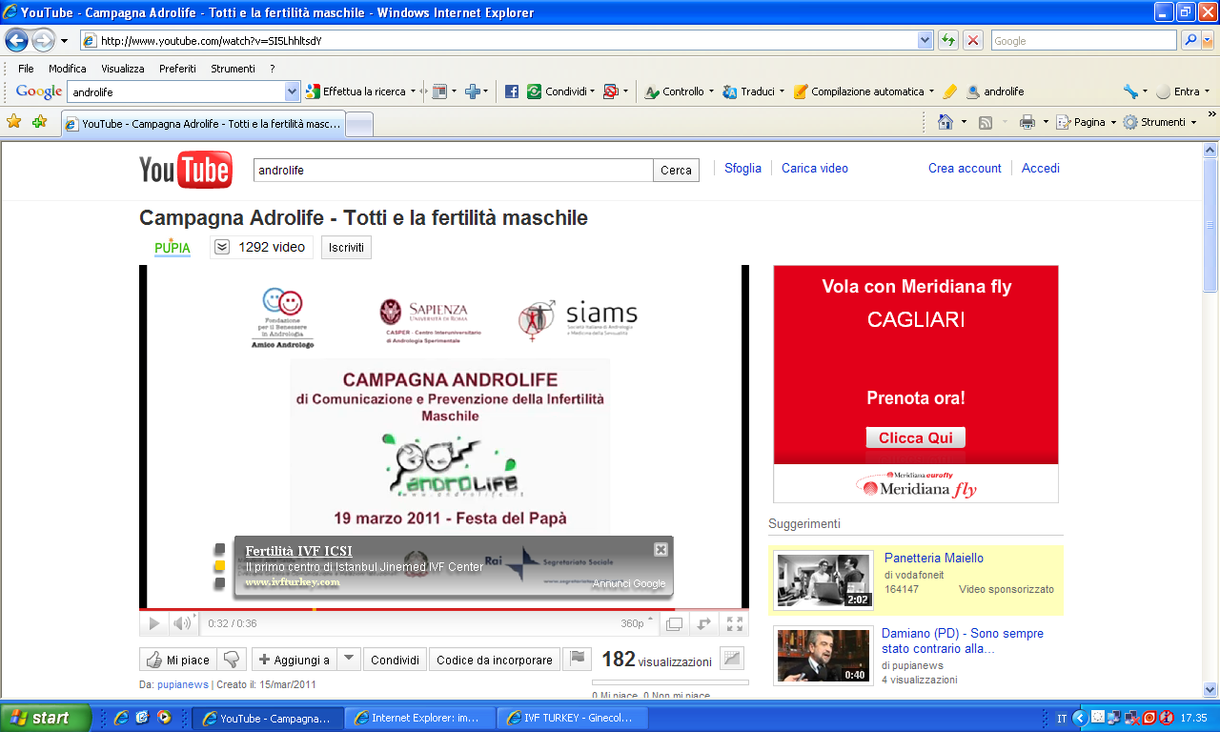

Slide 34
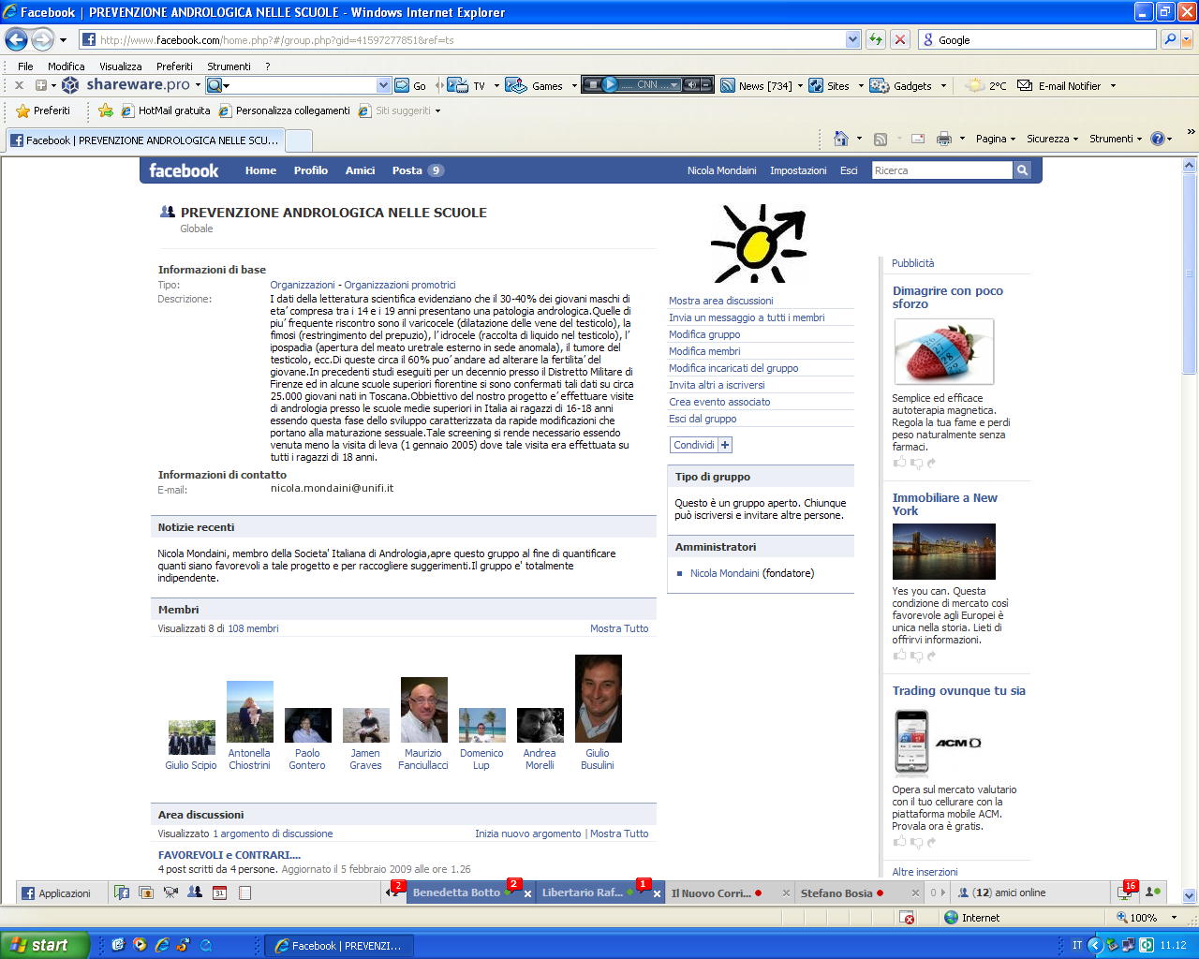
INFORMAZIONE TRAMITE TECNOLOGIA
TAKE HOME MESSAGE

Slide 36
SIA Teenager
Cosa può fare la nostra società?

Slide 37
Cosa serve al teenager?
Contraccezione
Malattie sessualmente trasmissibili e come evitarle
contraccettivi
La prima volta
Dismorfismi. Cosa si intende per normalità?
Più comuni patologie andrologiche
Cosa sono i PDE5i. Il problema della prestazione.
Igiene

Slide 38
Quali sono i problemi del teenager?
Il confronto tra la sessualità di internet e la realtà
L’ansia da prestazione
Dubbi sulla propria sessualità: sono eterosessuale?
Patologie del pene: sono normale
Abuso di sostanze e prestazioni: alcol e PDE5i
Le disfunzioni sessuali femminili
Cosa faccio se vengo troppo in fretta?
Cosa faccio se non la faccio venire?
Cosa faccio se perdo l’erezione?
Mestruazioni
Quanto mi devo masturbare?
Ansia della gravidanza
Ansia della prestazioni
Ansia delle dimensioni
Web e sessualità, adescamento nel web
Rottura del frenulo
Anatomia femminile

Slide 39
Il ruolo dell’andrologo
Lezioni frontali a scopo educativo
Visite andrologiche
Somministrazione di questionari

Slide 40
Rapporti con le istituzioni
Presidi
Regione
Province

Slide 41
Il ruolo della certificazione andrologica

Slide 42
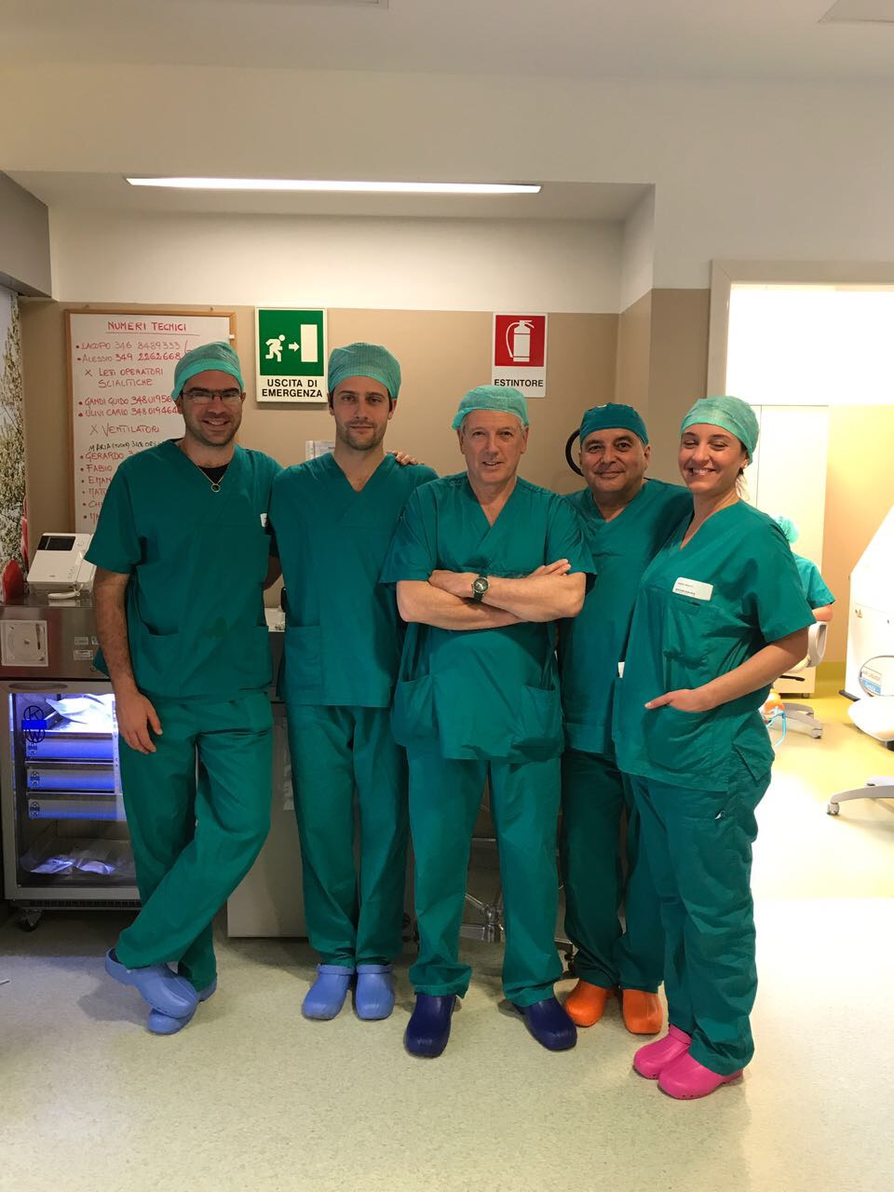
Grazie per l’attenzione

